Slide 1
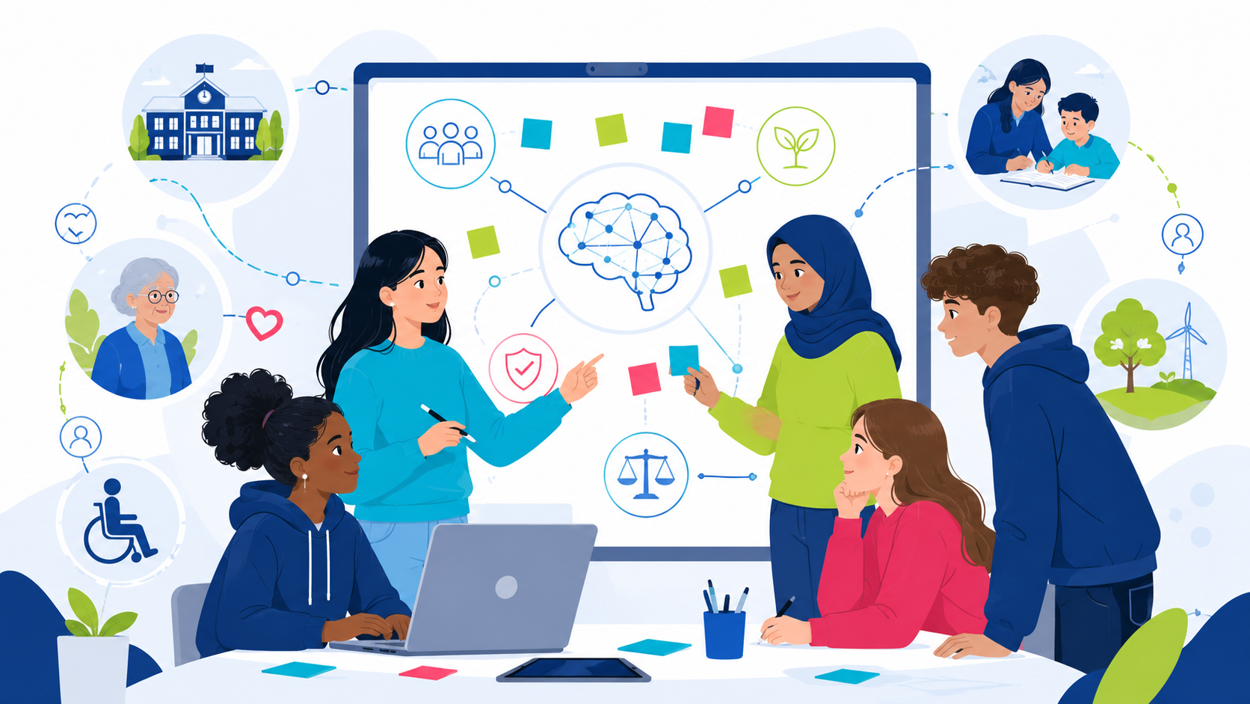
AI לטובת הכלל
AI לטובת הכלל
נבחרת המשפיעים
מערך 2 · מכינה למגמת מדעי בינה מלאכותית
מערך השיעור נוצר במסגרת מחקר מלווה לפרויקט המכינה למגמת מדעי בינה מלאכותית באגף א' STEM ע"י החוקרות מעיין סייג וד"ר אורנית מימון, המכון למחקר יישומי של בינה מלאכותית בחינוך
1
Notes:
פתיחה: היום נסתכל על AI מזווית ערכית ואנושית. לא רק מה אפשר לבנות, אלא למה, למי זה עוזר, ואיך עושים זאת באחריות.

Slide 2
מטרות השיעור
מטרות השיעור
בתום השיעור, התלמידים יוכלו:
AI
לנסח רעיון חברתי
להרחיב מודלים להזדהות
לחקור דמות משפיעה
להכיר AI כתחום משמעותי
להציע יישום AI שיכול לעזור לאדם, קבוצה או קהילה.
להכיר מגוון דרכים להיות חלק מעולם ה־AI.
לזהות בעיה, פתרון טכנולוגי, השפעה ושאלה ביקורתית.
להבין שבינה מלאכותית יכולה לשמש לפתרון בעיות אנושיות וחברתיות.
2
Notes:
הדגש הוא לא ידע טכני מלא, אלא שינוי מסגור: AI כתחום שיש בו מקום לערכים, חברה, חינוך, בריאות ואתיקה.

Slide 3


כלי חזק דורש שאלה טובה
כלי חזק דורש שאלה טובה
AI יכול לעזור, אבל שימוש לא אחראי עלול גם לפגוע
אפשרות לעזור
אחריות וסיכון
זיהוי מחלות, הנגשת למידה, חיסכון במשאבים, נגישות, בטיחות, ותמיכה בקהילות.
מערכות AI יכולות להטעות, להפלות, לפגוע בפרטיות או לחזק הטיות אם לא בודקים אותן.
שאלה לכיתה: מה יכול להשתבש אם משתמשים ב־AI בלי לבדוק את ההשפעה שלו על אנשים?
3
Notes:
להדגיש: לא נציג AI כקסם. אנשים בוחרים איזו בעיה לפתור, באילו נתונים להשתמש, ואיך לבדוק שהפתרון לא פוגע.

Slide 4




ה״למה״ לפני ה״איך״
ה״למה״ לפני ה״איך״
שאלה טכנולוגית טובה מתחילה בשאלה אנושית
למי יש בעיה?
מה קשה להם?
איך AI יכול לעזור?
איך נדע שזה עובד?
מי האדם, הקבוצה או הקהילה?
מהו הצורך האמיתי?
איזה נתונים או כלי יכולים להתאים?
מה נבדוק כדי לוודא שהפתרון עוזר?
4
Notes:
הפעולה הפדגוגית: להזיז את התלמידים מהכלי אל הבעיה. לפני צ׳אטבוט או אפליקציה, שואלים מי צריך עזרה ומה הצורך.

Slide 5
נבחרת המשפיעים
נבחרת המשפיעים
שש דמויות, שש דרכים לחבר AI להשפעה
קירה רדינסקי
קר
Joy Buolamwini
JB
Fei-Fei Li
FL
חיזוי ובריאות
הוגנות אלגוריתמית
AI ממוקד־אדם
Andrew Ng
AN
Demis Hassabis
DH
Sal Khan
SK
הנגשת לימודי AI
AI ומדע ביולוגי
AI בחינוך
כל קבוצה חוקרת דמות אחת: בעיה > טכנולוגיה >השפעה >שאלה אתית
5
Notes:
אין צורך להפוך את זה לשיעור ביוגרפיות. הדמויות הן נקודות כניסה לשאלה: איזו בעיה אנושית הן ניסו לפתור ואיך טכנולוגיה עזרה.

Slide 6



דוגמה: Joy Buolamwini
דוגמה: Joy Buolamwini
גם ביקורת על AI היא חלק חשוב מעולם ה־AI
בעיה
טכנולוגיה
השפעה
שאלה אתית
מערכות זיהוי פנים לא זיהו באותה מידה פנים של אנשים שונים.
בדיקה שיטתית של מערכות AI והשוואת תוצאות בין קבוצות.
העלאת מודעות להטיות גזעיות ומגדריות באלגוריתמים.
מי נפגע כאשר מערכת AI טועה?
6
Notes:
להדגיש: AI לטובת הכלל אינו רק בניית מערכת חדשה. לפעמים התרומה היא לחשוף בעיה במערכת קיימת ולדרוש תיקון.

Slide 7
עבודה בקבוצות
עבודה בקבוצות
חוקרים דמות, מזהים השפעה
5
4
3
2
1
נסחו שאלה ביקורתית אחת
כתבו מי יכול להרוויח מהפתרון
הסבירו איך AI או טכנולוגיה עזרו
זהו את הבעיה שהדמות ניסתה לפתור
קראו את כרטיס הדמות
זמן עבודה: 15 דקות
המטרה אינה ביוגרפיה מלאה, אלא הבנת הקשר בין אדם, בעיה וטכנולוגיה.
7
Notes:
לעבור בין הקבוצות ולשאול: מה הבעיה? למי היא מפריעה? איפה הטכנולוגיה נכנסת? מה צריך לבדוק באחריות?

Slide 8
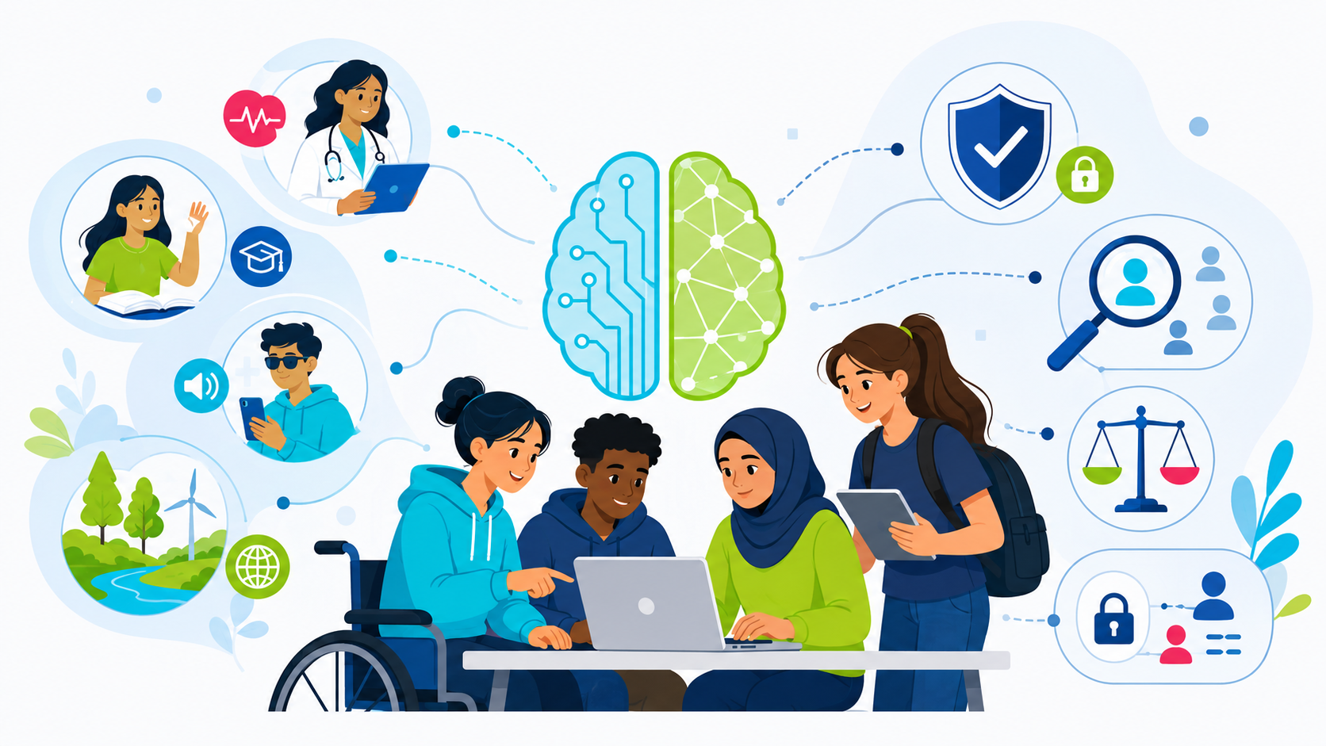
ה־AI החברתי שלי
ה־AI החברתי שלי
איזו בעיה הייתם רוצים לפתור?
בחרו אדם, קבוצה או קהילה
למי נרצה לעזור?
מה הבעיה?
איזה מידע נצטרך?
איך נדע שהפתרון עוזר ולא פוגע?
רעיון ראשוני מספיק. הוא לא צריך להיות מושלם או טכנולוגי מאוד.
8
Notes:
המעבר מהדמויות לתלמידים: גם הם יכולים לחשוב על צורך אמיתי בסביבה שלהם. לא מבקשים מוצר מוגמר, רק ניסוח של צורך ורעיון.

Slide 9


AI הוא גם שאלה של ערכים
AI הוא גם שאלה של ערכים
מה לקחת מהשיעור?
AI מתחיל מבעיה אנושית
יש הרבה דרכים להשתייך
פתרון טוב הוא גם אחראי
לא רק מכלי טכנולוגי.
לא חייבים להיראות או לחשוב אותו דבר.
בודקים למי זה עוזר ולמי זה עלול להזיק.
משימת יציאה: AI יכול לעזור ל־____________ באמצעות ____________.
9
Notes:
סגירה: AI אינו שייך רק למי שאוהב קוד או מתמטיקה. הוא שייך גם למי שרוצה להבין בעיות, לעזור לאנשים, לבדוק צדק והוגנות ולחשוב על השפעה.

